Slide 1
Unidad II Programación sobre la base de datos PL/SQL
@Jeanette Leonelli
Profesora de cátedra Programación de Base de Datos
Sede Puente Alto
Duoc
<number>

Slide 2
3- Estructuras de Control
Conceptos Claves
En PL/SQL existen estructuras que controlan el flujo de la información
Control Condicional: Sentencia IF
A menudo es necesario tomar alternativas de acción dependiendo de las circunstancias. La sentencia IF permite ejecutar una secuencia de acciones condicionalmente. Esto es, si la secuencia es ejecutada o no depende del valor de la condición a evaluar.
Sintaxis:
IF <condición> THEN
-- Código
ELSIF <condición> THEN
-- Código
ELSE
-- Código
END IF;
PBD
<number>

Slide 3
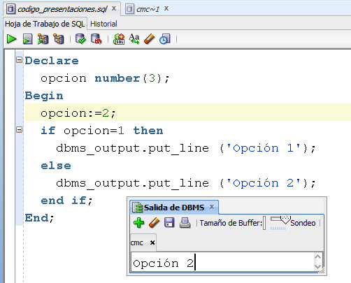
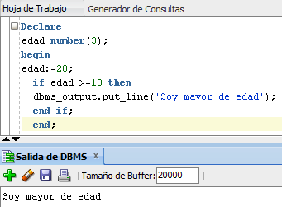
3- Estructuras de Control
Control Condicional: Sentencia IF
Ejemplos uso de estructura IF:
Ejemplo 1:
Ejemplo 2:
PBD
<number>

Slide 4
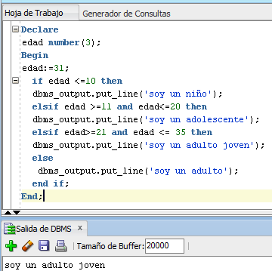
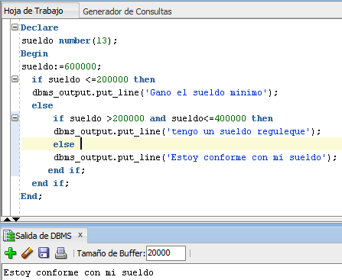
3- Estructuras de Control
Control Condicional: Sentencia IF
Ejemplos uso de estructura IF:
Ejemplo 3:
Ejemplo 4:
PBD
<number>

Slide 5
3- Estructuras de Control
Estructura de control CASE
Se evalúa la expresión Case dentro de la estructura, buscando que coincida con uno de los valores. Si no se encuentra ninguna coincidencia, se ejecuta el bloque de sentencias de la sección Else.
Sintaxis:
CASE variable
WHEN valor 1 THEN – Código
WHEN valor 2 THEN – Código
WHEN valor 3 THEN – Código
ELSE -- Código
END CASE;
La estructura de control CASE también puede usarse en una sentencia SELECT o asignar su resultado a una variable (Variable:= case….)
PBD
<number>

Slide 6
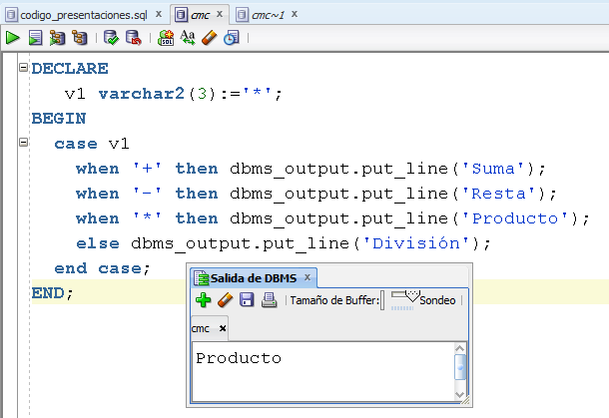
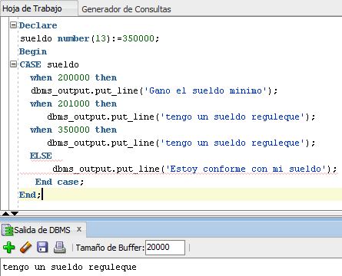
3- Estructuras de Control
Estructura de control CASE
Ejemplos uso de estructura CASE:
Ejemplo 1:
PBD
<number>

Slide 7
3- Estructuras de Control
Sentencias para ciclos o Controles de Iteración
PL/SQL ofrece tres formas para realizar ciclos:
LOOP: Repite los ciclos infinitamente hasta que encuentra la instrucción EXIT
WHILE: Repite los ciclos mientras la condición que lo acompaña sea verdadera
FOR: Repite los ciclos tantas veces como lo señalen sus variables de inicio y termino
Sentencia LOOP
Sintaxis 2:
LOOP
-- Código
If <condición> then
EXIT;
End if;
END LOOP;
Sintaxis 1:
LOOP
-- Código
EXIT WHEN <condición>;
END LOOP;
<number>
PBD

Slide 8
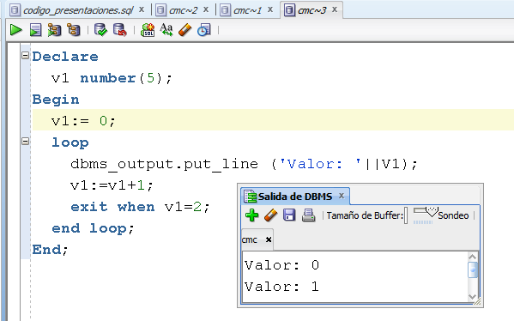
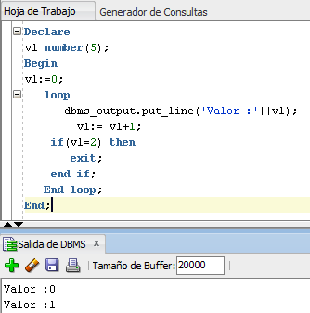
3- Estructuras de Control
Sentencias para ciclos o Controles de Iteración
Sentencia LOOP
Ejemplos uso de sentencias LOOP
<number>
PBD

Slide 9
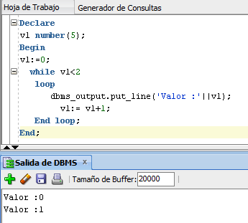
3- Estructuras de Control
Sentencias para ciclos o Controles de Iteración
Sentencia WHILE
Sintaxis:
WHILE <condicion> LOOP
-- Código
END LOOP;
El ciclo se repite mientras <condición> sea verdadera
Ejemplos uso de sentencias LOOP
<number>
PBD

Slide 10
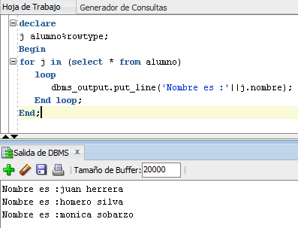
3- Estructuras de Control
Sentencias para ciclos o Controles de Iteración
Sentencia FOR
Sintaxis:
FOR contador IN [REVERSE] inicio..final LOOP
-- Código
END LOOP;
Con la opción REVERSE el ciclo se ejecuta en forma inversa
Ejemplos uso de sentencias LOOP
La variable j asume la estructura fila de la tabla ALUMNO (recordar el concepto de %rowtype)
<number>
PBD

Slide 11
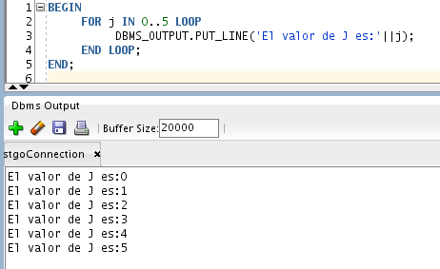
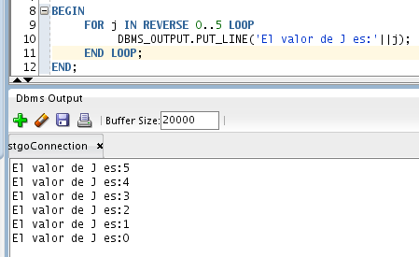
3- Estructuras de Control
Sentencias para ciclos o Controles de Iteración
Sentencia FOR
Ejemplos uso de sentencias LOOP
<number>
PBD

